Slide 1

일본 문화의 이해
3조 일본의 스모 · 연중행사 · 마츠리
중국어중국학과 21401441 박해연
유아특수교육과 21540263 최준혁
일본어일본학과 21501749 유지연
일본어일본학과 21545475 정수연
일본어일본학과 21602677 이홍규
일본어일본학과 21601538 이주형

Slide 2

1. 스모
2. 연중행사 1-3月 / 4-6月
일본 문화의 이해
3. 연중행사 7-9月 / 10-12月
3조 일본의 스모 · 연중행사 · 마츠리
4. 마츠리

Slide 3
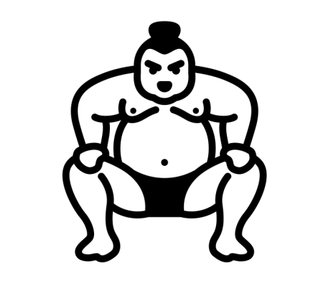

1. 스모의 기원
2. 스모경기의 절차
3. 계급분류 & 스모 양성기관
일본 문화의 이해
4. 관례의식
일본의 스모
유아특수교육과 21540263 최준혁
5. 스모 & 씨름 비교

Slide 4
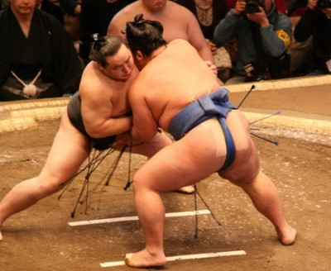
스모
스모란?
스모(相撲)
도효(씨름판)안에서 두 씨름선수(리키시)가
마와시(샅바)나 손을 붙잡거나 떨어져서
상대를 도효 바깥으로 밀어내거나 넘어뜨려서 승부를 내는 일본의 국기
- 스모의 기술: 대부분 미는 기술
→ 대표기술: 손으로 치기, 몸으로밀기,
마와시잡고 옆으로 넘어뜨리기 등

Slide 5
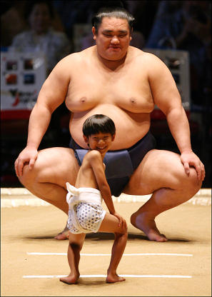
스모
비대한 몸집 풍요 상징
스모의 기원
몽골, 우리나라의 씨름의 영향을 받아
토착화한 전통 스포츠
유래 - 신앙상의 점으로 어느 쪽이
이겼느냐에 따라 생산의 길흉을 점침
기록 - 8세기 초 <古事記> <日本西記>나라(奈良)시대 조정(朝政)행사로 정착
① 가마쿠라 - 무사들 적극장려
② 에도 - 대중화, 리키시(역사)가 직업으로 첫등장, 지나친 사행성으로 국가금지
③ 300여 년에 걸쳐 경기제도,규칙확립
스모협회의 등장으로 조직적 프로 경기 운영

Slide 6
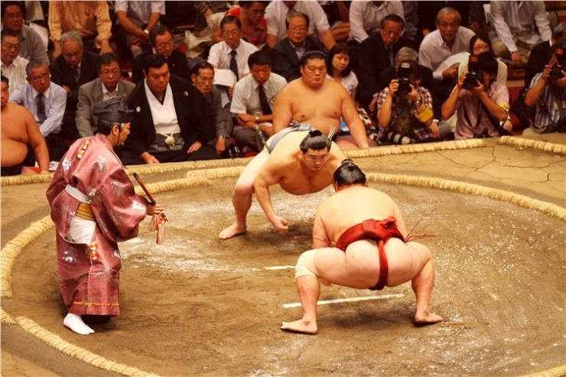
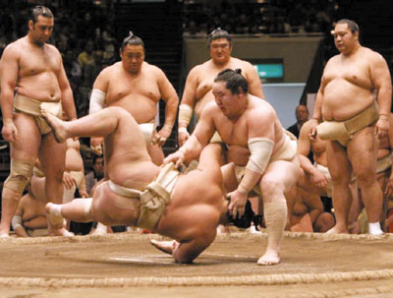
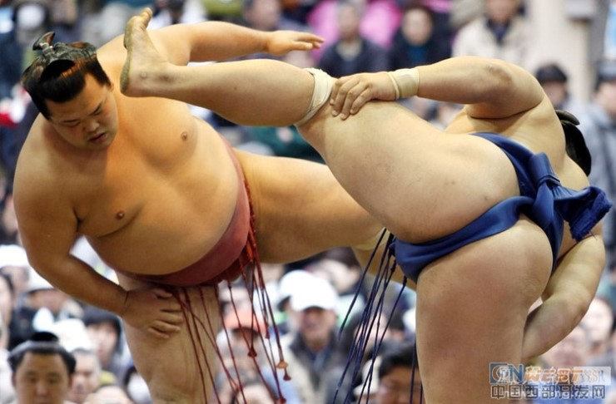
스모
① 리키시는 한 장소에서 15일 동안 매일 다른 상대와
대전하여 가능한 한 많은 승리의 별(白星 : 시로보시)을 따기 위해 심혈을 기울임
경기의 절차
② 리키시는 경기순번의 두 차례 전에 도효 밑에 와서
대기하다가 호출담당의 호명에 따라 동·서
양쪽에서 도효에 오름
③ 두 리키시는 자기 쪽 코너에서 시코[四股]라는 독특한 동작으로 좌우 양 다리를 교호로 옆으로 올렸다가 힘껏
내리딛고, 이어 정한수로 입을 가시며, 화장지로 몸을 닦은 다음 부정을 없애는 뜻으로 소금을 도효 위에 뿌림

Slide 7
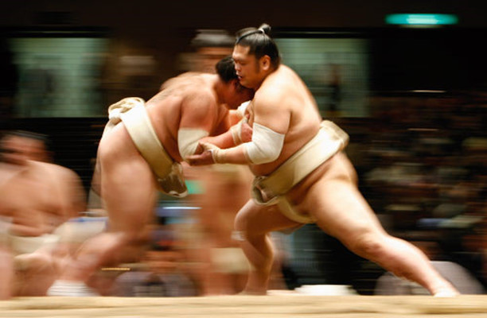
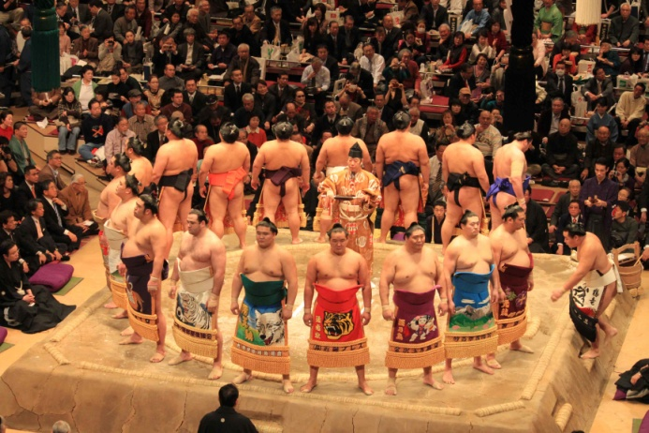
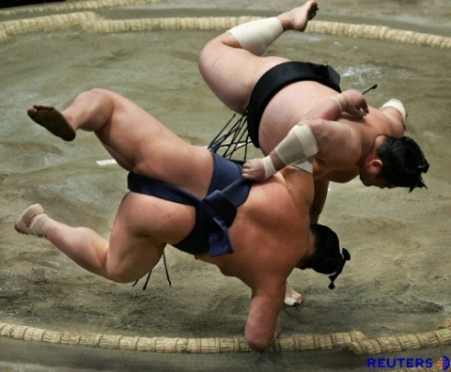
스모
⑤ 중앙에서 상대방과 마주하여 다시 시코 → 준비자세
이때 주심을 교지[行司]라고 하며, 교지는 두 리키시의 호흡이 맞았다고 보았을 때 겨루기 명령
경기의 절차
⑥ 판정은 도효 안에서 발바닥 이외의 신체 일부가 먼저 바닥에 닿은 쪽이 패자, 도효 밖으로 밀려나가도 패자
승부가 끝나면 서로 목례를 하고 물러서는데, 승자에게는 이겼다는 표시로 교지가 승자의 고유 호칭을 불러줌
⑦ 동시에 넘어졌을 때 → 기술을 먼저 건 공격측 승리
교지의 판정에 의문이 있는 경우 승부검사역이 이의를
표명하여 협의를 거쳐 다수결 결정, 동수의 경우는
심판위원장이 재경기를 지시

Slide 8
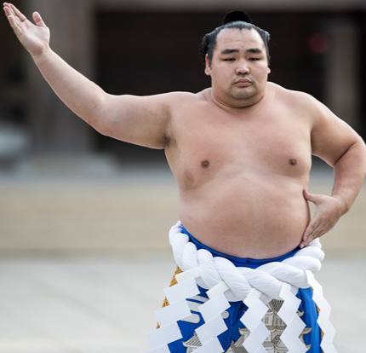
스모
스모 = 체급이 아닌 기술 + 힘의 유효한 구사
승률 多 = 계급 상승
리키시의 계급
<계급>
1위 요코즈나
오오제키
세키와케
고무스비
마에가시라
쥬료
마쿠노시타
산단메
조니단
조노쿠치
총 10등급으로 분류
계급 중 최고 위의 역사(力士)
스모의 역사적 존재,신의 표적
<1위 요코즈나 선발기준>
요코즈나심의위원회의 다수결 표로 결정
① 품격, 역량 출중
② 오오제키 중에서 연속 우승한 역사거나
우승에 준하는 성적을 올린 역사

Slide 9
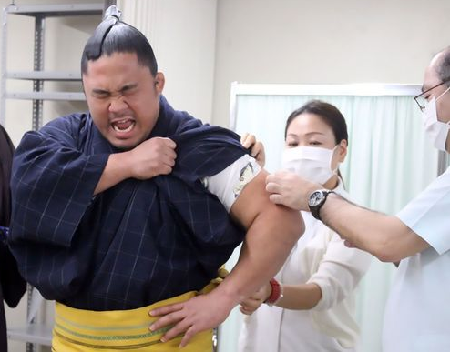
스모
스모선수와 양성기관
<스모협회 교육방침>
① 우리들은 장사의 본분인 예의 중시
② 우리들은 선배의 가르침을 지키며 연습 매진
③ 우리들은 복장을 바르게 하고 몸을 청결
스모협회
스모계의 최고기관
스모 진행 전반을 기획,통제
신입 장사들에게 교양과목 교육
스모의 역사,의학,시,일반사회,생리학 등을 지도
6개월 동안 교습기간 거쳐야만 각 스모베야에서
정식 수련을 받을 수 있음

Slide 10
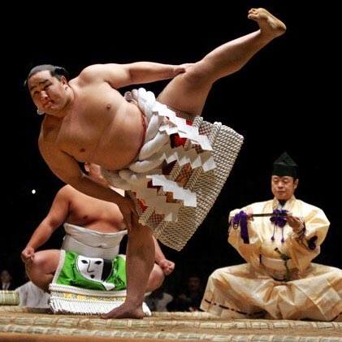
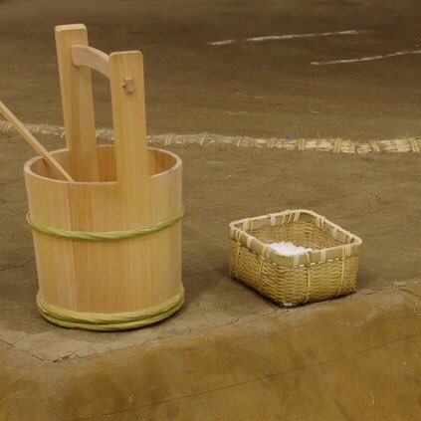
스모
관례와 의식
① 시코 (사고) 동작 : 장사가 한 발씩 힘있게 높이 들어 땅을 밟는 행위
= 승부에 앞서 몸의 긴장을 풀고 정신을 집중시키기 위함
② 도효의 코너에 있는 물을 국자로 떠서 물로 입을 헹구고 종이로 입가를 닦아냄
→ 물로 입을 헹구는 것 = 몸을 깨끗하게 하여 사력을 다해 싸운 다는 ‘각오의 잔’
* 이긴 장사는 같은 편의 다음 장사에게 물을 떠주고 승리를 기원,
진 장사는 다음 장사에게 물 떠주지 않음
시코 동작
③ 장사는 도효 가운데로 나오면서 놓인 소금을 한 움큼 집어다가 허공에 뿌림
= 도효의 부정을 씻어내기 위한 의례적인 행위
④ 스모의 판정에는 무승부 X
이겼다고 해서 들뜨지 않고 졌다고 해서 불쾌한 표정을 짓지 않는 것이 특징
물과 소금

Slide 11
스모
한국 씨름과의 비교
 | 스모 | 씨름
공통점 | 몽고가 원류라는 설 多, 농경 문화의 스포츠 모래로 된 원형 경기장에서 경기가 치러짐
차이점 | 단판 승부 체급 無 거의 미는 기술 사용 ‘요리키리’ 기술로 바깥으로 내보내면 승리 심판은 절대적인 존재로, 그릇된 판정에도 순응 이길 경우에도 자신의 기분을 드러내지 않음 | 5판 3승 체급 有 (백두급, 한라급 등) 거의 당기는 기술 사용 한 사람이 넘어져야 승부를 가릴 수 있고 바깥으로 내보내면 장외가 되어 재경기 심판에게 거칠게 항의하기도 함 이길 경우에 포효함

Slide 12
1. 오쇼가츠
2. 성인식
일본 문화의 이해
3. 세츠분
일본의 연중행사 1월~3월
일본어일본학과 21601538 이주형
4. 히나마츠리

Slide 13
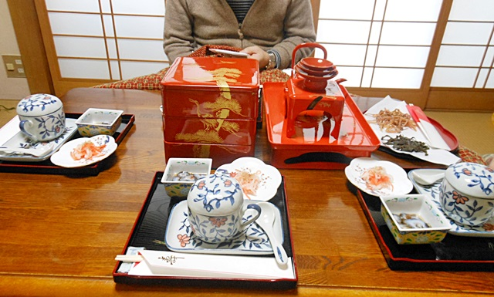
오쇼가츠
-가장 크고 중요한 행사
- 연말부터 1월5일까지 연휴 – 한 해를 기념하여 온 가족이 모여 음식을 먹음

Slide 14
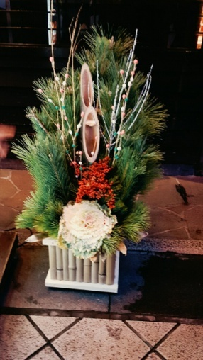
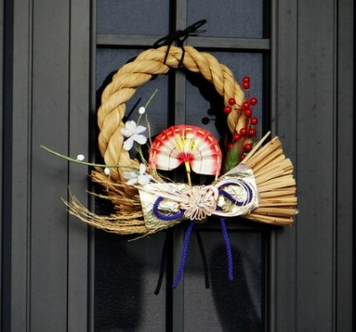
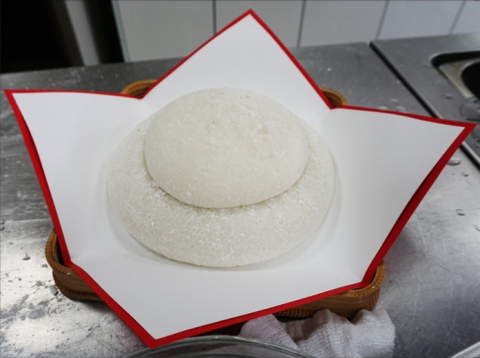
오쇼가츠의 장식물
가도마츠
정월에 후손에게 일 년 동안의 복을 내려준다는 조상신을 맞이 하기 위한 의식용 장식물
가족들의 건강과 장수를 기원
시메카자리
- 악귀의 접근과 사고를 막음
가가미모치
- 후손에게 복을 내려준다는 조상신에게 바치는 동그란 모양의 찹쌀떡
- 불로불사를 기원

Slide 15
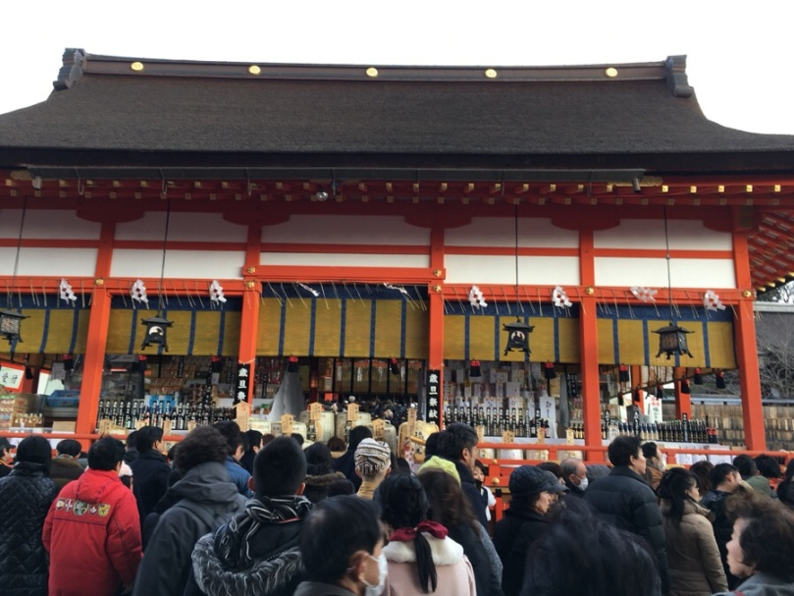
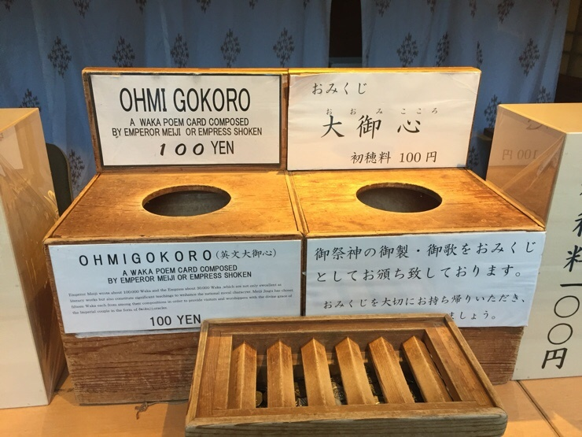
하츠모데
하츠모데
한 해의 행복을 기원
원래는 신년의 신을 맞이하러 간 것에서 비롯되었다고 함
새함
- 소원을 빌며 새전을 넣음

Slide 16
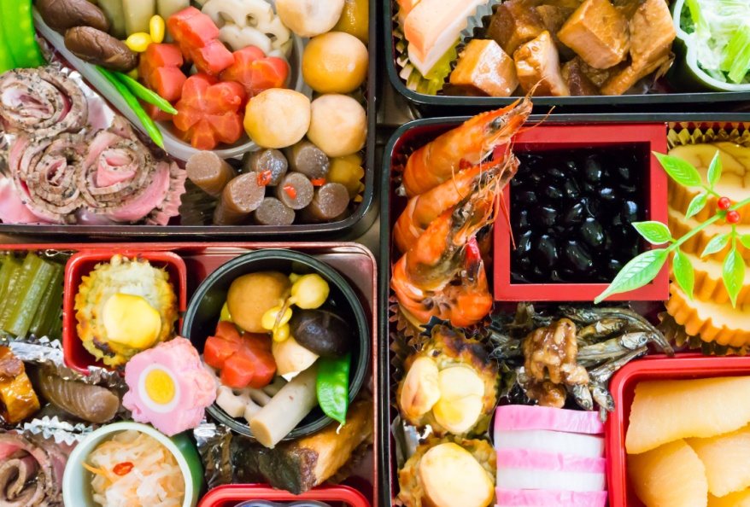
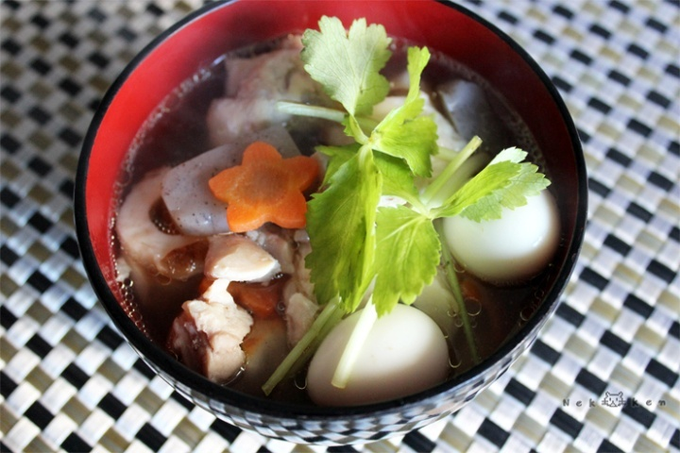
오세치 요리와 오조니
오세치 요리에 담긴 의미
- 연근 : 앞날을 볼 수 있는 지혜
청어 알 : 자손의 번영
새우 : 장수를 기원
검정 콩 : 악귀를 쫓아냄
밤 : 돈, 재산의 형성
오조니
- 한국의 떡국과 의미가 유사함

Slide 17
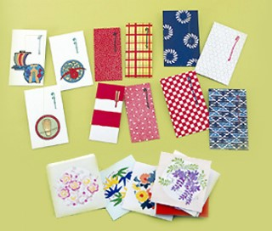
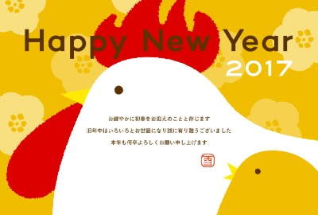
오토시다마와 연하장
오토시다마
작고 무늬가 있는 봉투에 세뱃돈을 담아서 줌
- 옛날 새해의 신으로부터 받았던 것으로 떡을 나누어 준 것이 시초
연하장
연하장을 통해 새해 기쁨을 나누고 사람들에게 감사의 뜻을 전하며 앞으로의 격려를 희망하는 인사를 나눔

Slide 18
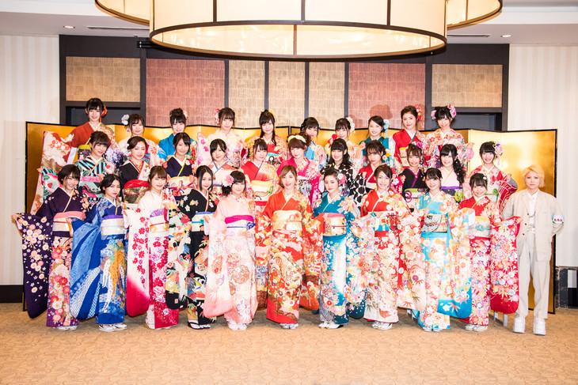
성인식
만 20세가 됨을 축하하는 날
이날부터 참정권이 주어지는 등 성인대접을 받기 시작함

Slide 19
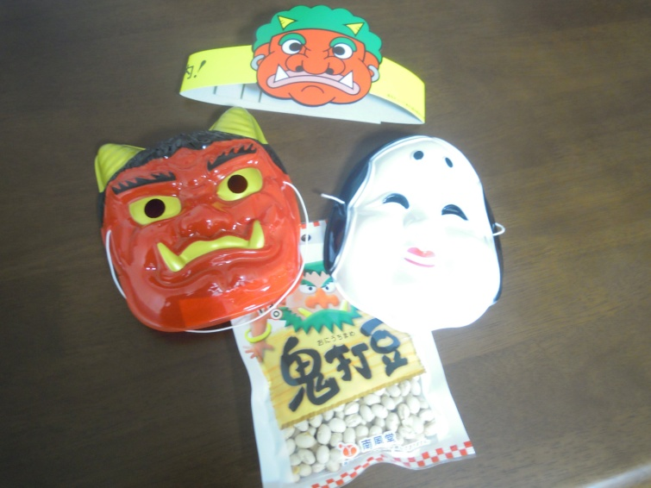
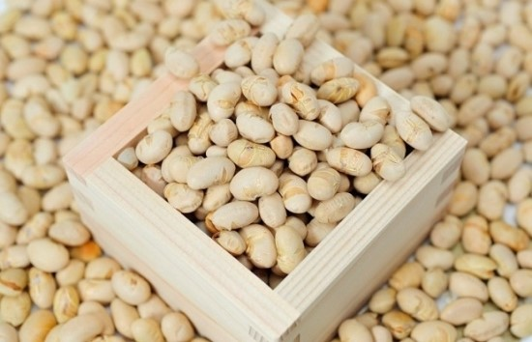
세츠분
입춘/입하/입추/입동의 전날을 가리키고 기후가 바뀌는 시기를 의미했지만 현재는 입춘 전날만 지칭함
마메마키
마메마키는 볶은 콩을 담아 가미다나에 바치고 가미다나에 바쳤던 콩으로 마메마키를 시작함
온 집안에 콩을 다 뿌린 후 뿌린 콩을 자신의 나이만큼 먹으며 한해의 행복을 기원

Slide 20
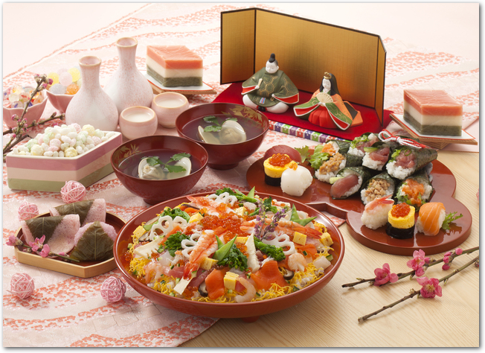
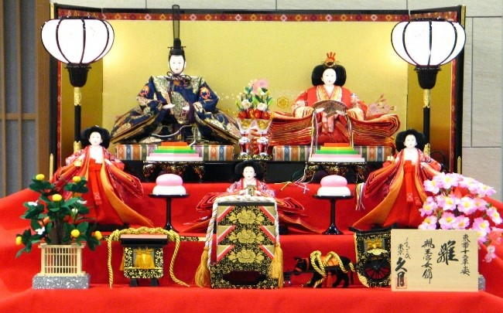
히나마츠리
여자 아이들의 건강과 행복을 빌며 빨간 천으로 덮은 제단 위에 히나 인형과 여러 음식을 올려 장식하는 축제
최상단 : 다이리비나
두 번째 단 : 산닌칸조
세 번째 단 : 고닌바야시
네 번째 단 : 즈이진
다섯 번째 단 : 지초
육 칠단 : 여성이 결혼할 때 필요한 도구 등을 장식

Slide 21
1. 4월
- 쇼와의 날
일본의 연중행사
2. 5월
- 단오절&어린이날
└ 5월인형&코이노보리
- 골든위크
4-6월
일본어일본학과 21545475 정수연
3. 6월
- 아버지의 날

Slide 22

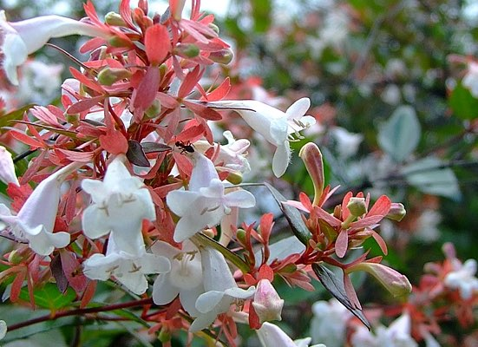
일본의 연중행사
4월
우쯔키 (卯月)
농사 일손이 바빠지는 달
▶ 우쯔키 (うつき) 혹은 우노하나가 피는 달이라고 하여 우노하나쯔키 (うのはなつき) 라고도 함
▶ 산천에는 싱그러움이 감돌고,
농촌에는 농사일로 바빠지는 달

Slide 23

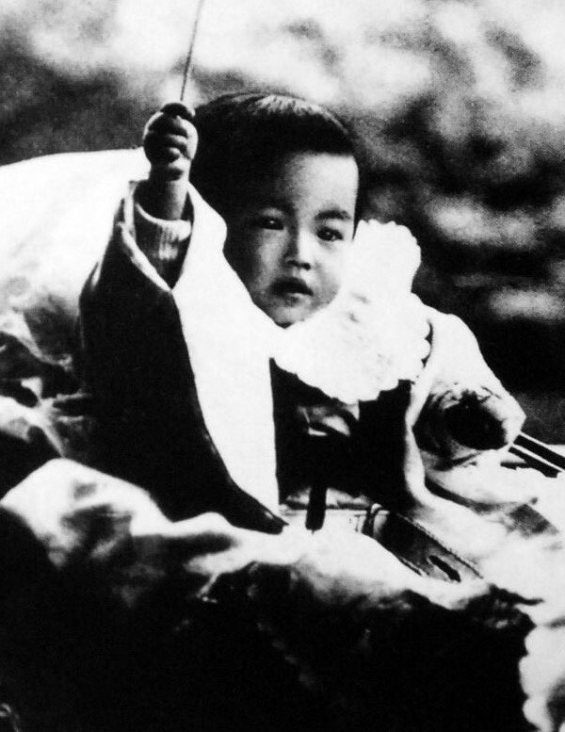
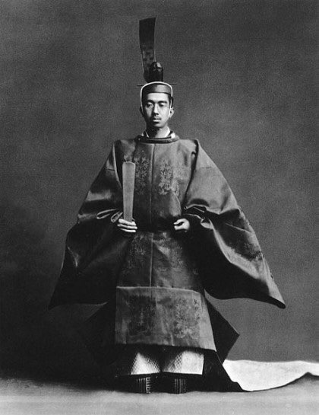
4월
4월29일 = 히로히토 일왕 (쇼와 천황) 의 탄생일
29일 쇼와의 날
그가 자연을 사랑했던 것을 기려 비정치적인 이름으로 낙착됨
몇 년을 거친 갈등 끝에 개정 축일 법안 통과
천황탄생일 (天皇誕生日)
녹색의 날 (みどりの日)
쇼와의 날 (昭和の日)
「1926년~1989년」
<천황탄생일 = 즉위하고 있는 왕의 생일>
1989년에 사망한 이후로는
더 이상 4월29일은 천황탄생일 X
But ‘쇼와 기념일’ 을 기리고 싶었음
「1989년~2006년」
→ 2007년 이후로 부터는
5월 4일이 녹색의 날로 바뀜
「2007년~」
‘격동의 나날을 거쳐 부흥을 이룬
쇼와 시대를 돌이켜
나라의 장래를 생각하는 것’ 이
이 공휴일의 취지

Slide 24
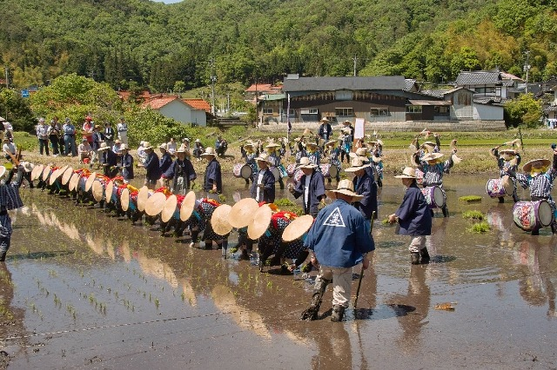
일본의 연중행사
5월
사쯔키 (皐月)
모내기 하는 달
▶ ‘사쯔키’ 라는 일본 음은 초여름에 접어들면서 한창 논에 모내기를 하는 달이라는 말
∴ 사나에쯔키 (さなえつき) → 사쯔키 (さつき)
▶ 연중행사가 많은 달

Slide 25
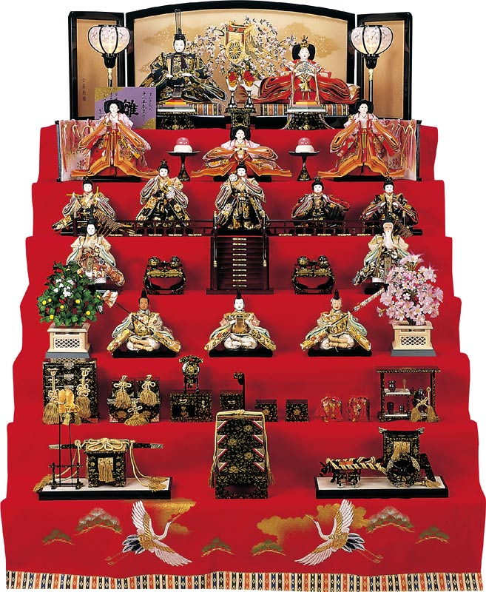
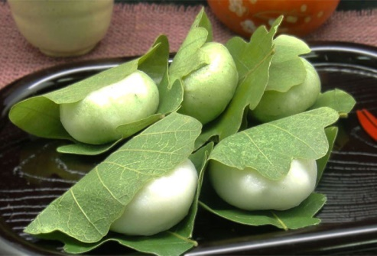
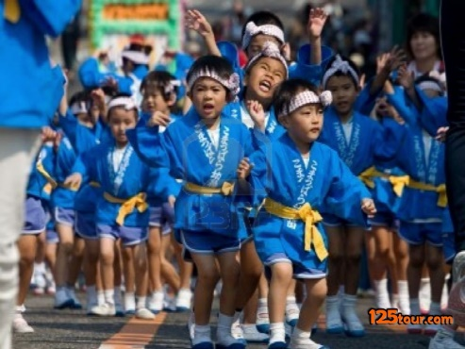
5월
단코노셋쿠 (端午の節句)
5일 단오절&어린이날
- 음력 X 양력 5월 5일에 단오를 지냄
- 단오&어린이날 함께 기념
- 특히 남자 아이들의 건강한 성장을 기원,
축하하는 풍습이 있음
(여자 어린이날이 따로 있음 *3월 3일 – 히나마츠리)
- 5월인형 장식을 놓고 마당에 코이노보리를 내 검
- 떡갈나무 잎으로 싼 떡을 먹고,
창포물에 목욕함 (한국 단오와 비슷한 점)

Slide 26
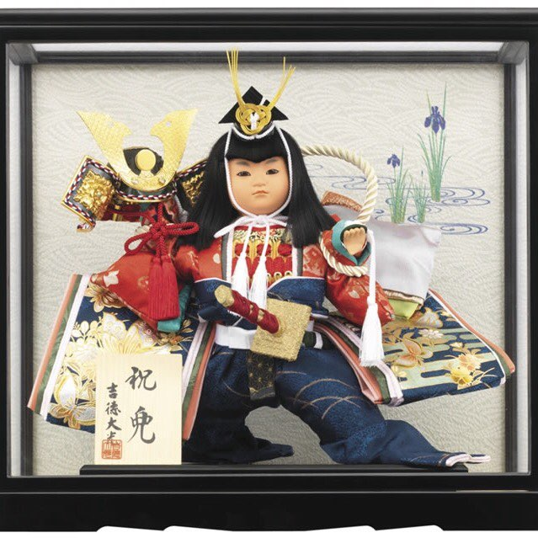
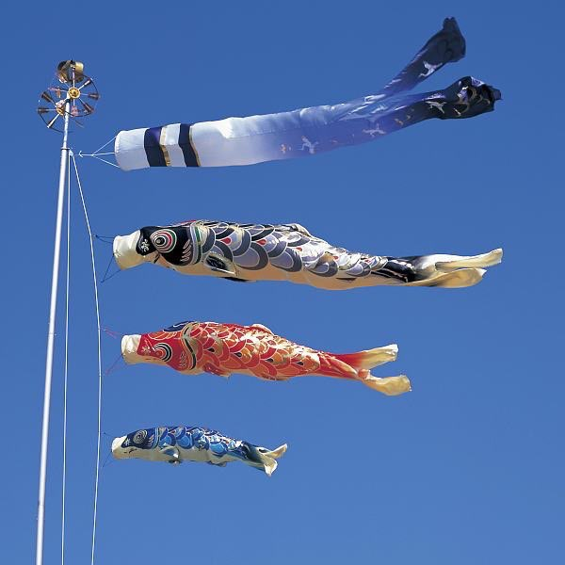
5월
5월인형&코이노보리
5월인형 (5月人形)
- 사무라이 인형을 장식
- 지역에 따라 인형을 장식하는 방식은 조금씩 차이가 있음
- 갑옷과 투구 장식을 하기도 함
코이노보리 (鯉のぼり)
- 코이(鯉) =잉어
- 종이나 천으로 잉어모양을 만들어 대나무 장대에 걸어 세워둠
- 코이노보리의 수는 보통
식구 수에 비례
남자 어린이들의 무사 성장과 입신양명을 기원

Slide 27
5월
골든위크 (ゴールデンウィーク)
4월 29일 – 쇼와의 날
5월 3일 - 헌법기념일
5월 4일 – 녹색의 날
5월 5일 – 단오절&어린이날
연중행사는 아니지만 노동절 (5월 1일) 도 붙어 있어서
일주일 이상 연휴가 생기는 기간

Slide 28

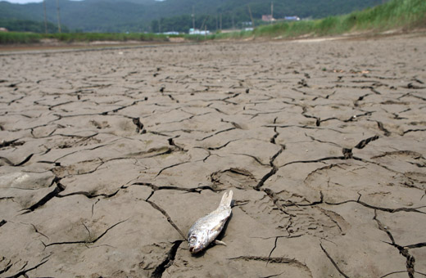
일본의 연중행사
6월
미나쯔키 (水無月)
가뭄과 장마의 달
▶ 음력 6월에는 가뭄으로 샘이 마르는 곳이 많은,
물이 없는 달
▶ 특별히 인상적인 것 X 다소 애매한 달

Slide 29
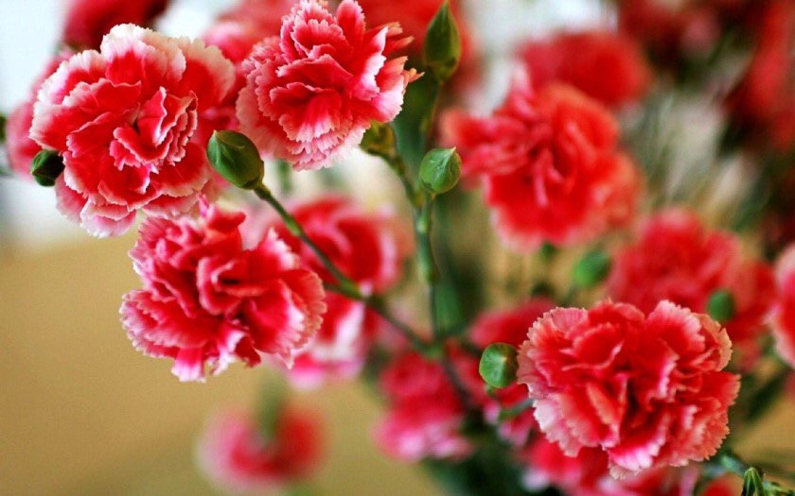
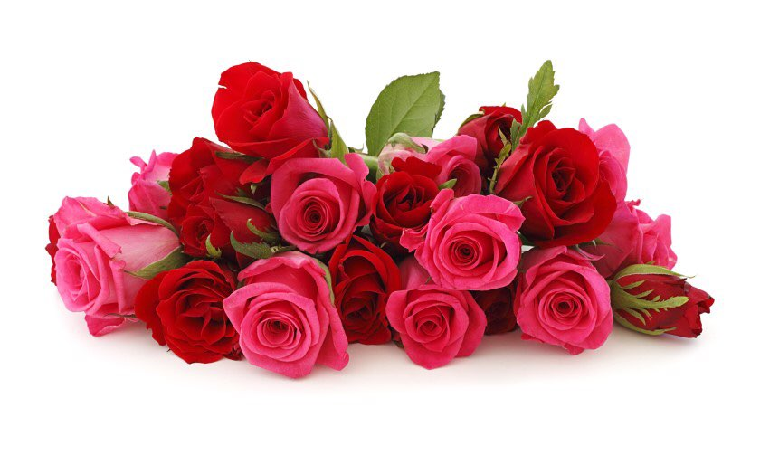
6월
Q. 일본에도 어버이 날이 있을까?
A. 어머니의 날 , 아버지의 날이 따로 나뉘어져 있다.
-미국에서 유래-
아버지의 날
어머니의 날 (母の日)
아버지의 날 (父の日)
5월 둘째 주 일요일
6월 셋째 주 일요일

